Slide 1


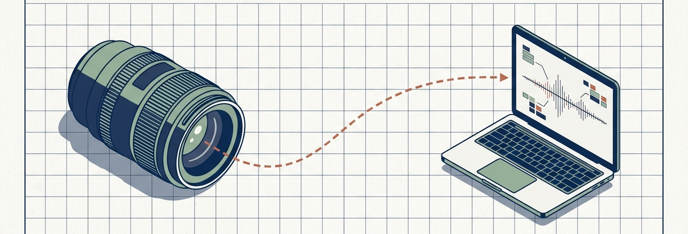
Εισαγωγή στις τεχνολογίες μετάδοσης ροών πολυμέσων
Πολυμέσα και Ασύρματη Δικτύωση
Ομάδες ασκήσεων Α1 & Α2
Δρ. Παντελής Μπαλαούρας, Ε.Δ.Ι.Π.
Τμήμα Πληροφορικής και Τηλεπικοινωνιών

Slide 2
Εισαγωγή

Slide 3
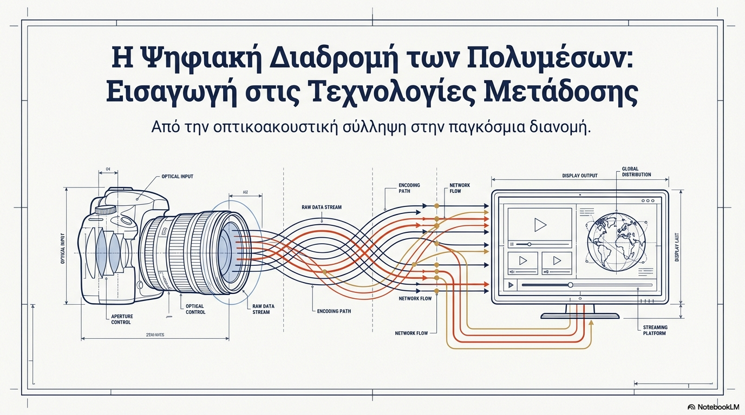
Notes:
Η παρούσα ενότητα εστιάζει στις τεχνολογίες μετάδοσης πολυμεσικού υλικού. Στα πλαίσια λοιπόν αυτής, αναπτύσσονται τα τεχνολογικά θέματα που αφορούν στη ζωντανή μετάδοση και στη κατά απαίτηση μετάδοση υλικού, δηλαδή βίντεο και ήχου.

Slide 4
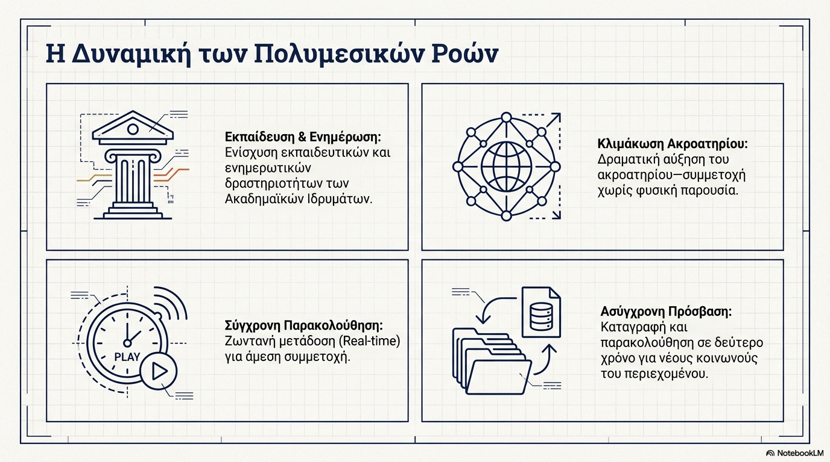
Notes:
Ας δούμε ένα παράδειγμα χρήσης της μετάδοσης πολυμεσικών ροών στον τομέα της εκπαίδευσης.
Εκπαιδευτικές και ενημερωτικές δραστηριότητες που πραγματοποιούνται στο πλαίσιο του εκπαιδευτικού και ερευνητικού έργου των Πανεπιστημίων είναι δυνατόν να μεταδίδονται ζωντανά στο Διαδίκτυο ώστε να τις παρακολουθούν οι ενδιαφερόμενοι χρήστες του Διαδικτύου από απόσταση. Η όλη δραστηριότητα, δηλαδή η ζωντανή μετάδοση, μπορεί ταυτόχρονα να καταγράφεται ώστε να είναι διαθέσιμη στους ενδιαφερόμενους και σε δεύτερο χρόνο. Παρέχεται δηλαδή η δυνατότητα σε οποιοδήποτε που δεν μπορεί ή επιθυμεί να είναι παρόν σε μια διάλεξη ή εκδήλωση να μπορεί να την παρακολουθήσει από το σπίτι του ή την κινητή συσκευή του είτε ζωντανά ή όποια άλλη στιγμή επιθυμεί.
Η καταγραφή των δραστηριοτήτων μπορεί να συνδυαστεί και με την αρχειοθέτησή τους.
Η ζωντανή μετάδοση γεγονότων δεν είναι σαν τη βιντεοδιάσκεψη, δεν παρέχει δηλαδή δυνατότητες αλληλεπίδρασης ανάμεσα στον ομιλητή και το απομακρυσμένο ακροατήριο, αλλά είναι μονόδρομη.

Slide 5
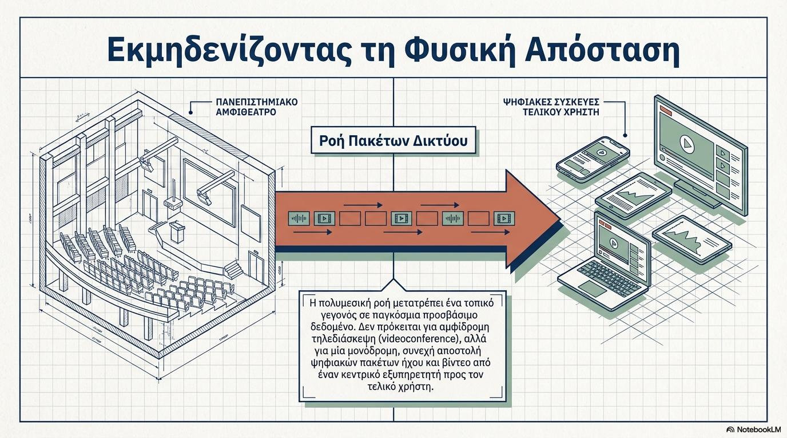

Slide 6
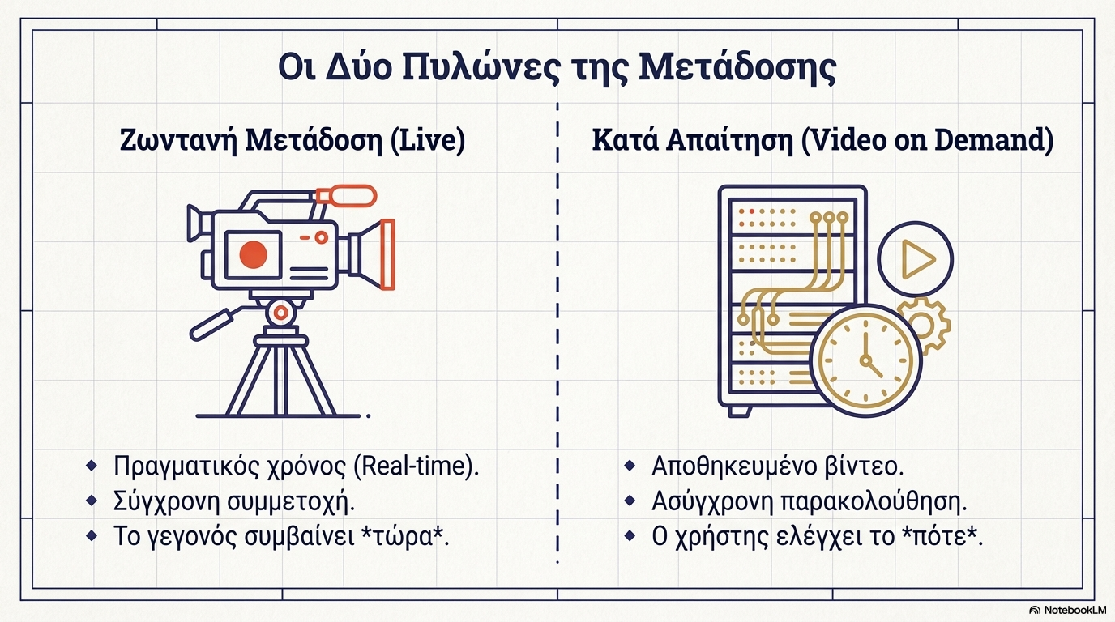
Notes:
Ο όρος πολυμεσική ροή (stream) στο Διαδίκτυο αφορά σε μία ροή πακέτων δικτύου που περιέχουν πολυμεσικά δεδομένα, δηλαδή βίντεο ή ήχο, εικόνες. Η πολυμεσική ροή προέρχεται από ένα εξυπηρετητή και κατευθύνεται προς ένα τελικό χρήστη.
Μία πολυμεσική ροή αφορά συνήθως σε ένα γεγονός, μία εκδήλωση, όπως μία διάλεξη σεμιναρίου ή συνεδρίου, μίας αθλητικής ή πολιτιστικής εκδήλωσης, που μεταδίδεται μέσω του Διαδικτύου είτε σε πραγματικό χρόνο, δηλαδή σύγχρονη επικοινωνία και αφορά μία «ζωντανή» μετάδοση, είτε σε μη πραγματικό χρόνο, αφορά δηλαδή μία δραστηριότητα που έχει καταγραφεί και μεταδίδεται σε δεύτερο χρόνο, κατά απαίτηση του χρήστη, ή αλλιώς κατά παραγγελία του και παρακολουθείται ασύγχρονα.

Slide 7
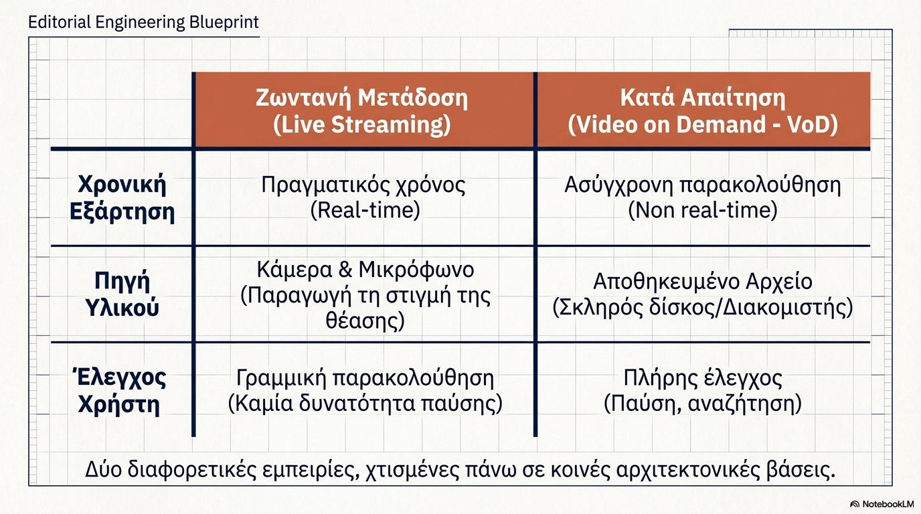

Slide 8
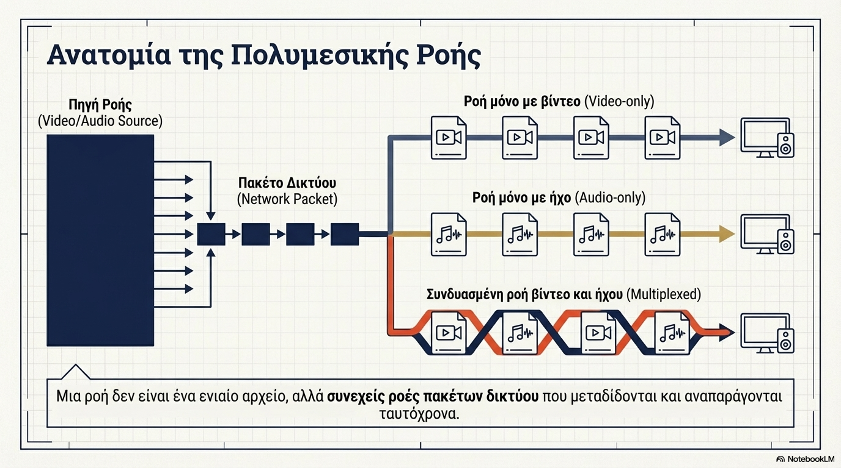
Notes:
Ο όρος πολυμεσική ροή (stream) στο Διαδίκτυο αφορά σε μία ροή πακέτων δικτύου που περιέχουν πολυμεσικά δεδομένα, δηλαδή βίντεο ή ήχο, εικόνες. Η πολυμεσική ροή προέρχεται από ένα εξυπηρετητή και κατευθύνεται προς ένα τελικό χρήστη.
Μία ροή μπορεί να μεταφέρει δεδομένα μόνο βίντεο ή μόνο ήχο ή βίντεο και ήχου μαζί.

Slide 9
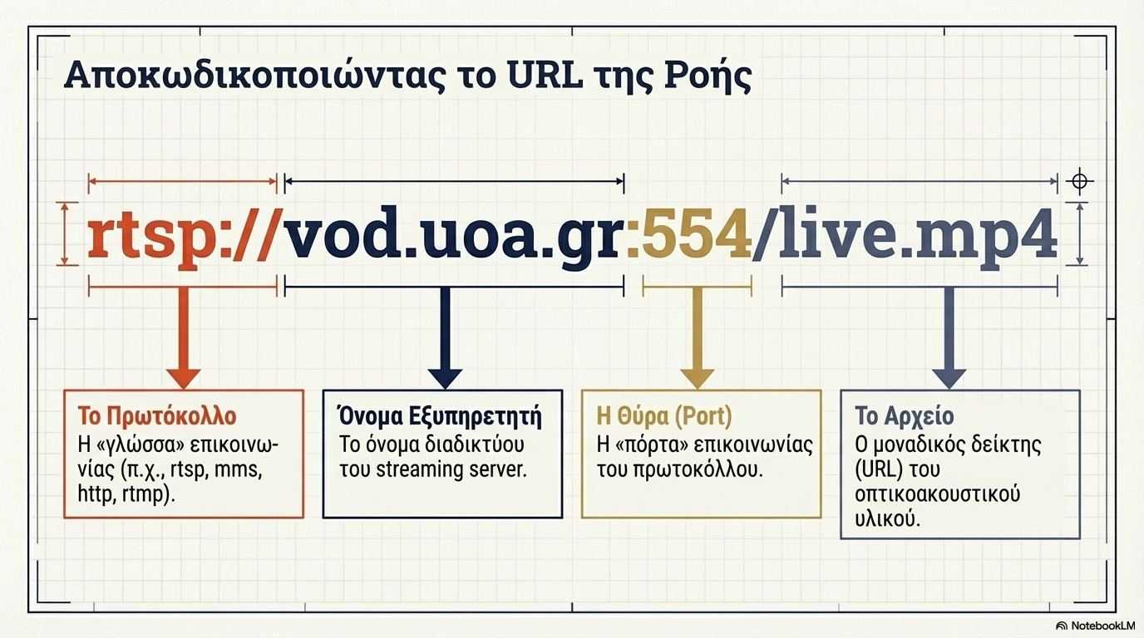
Notes:
Σε κάθε πολυμεσική ροή που είναι διαθέσιμη στο Διαδίκτυο αντιστοιχεί μία διεύθυνση τύπου Uniform Resource Locator ή URL, που είναι ένας δείκτης θέσεως και η οποία ακολουθεί την εξής μορφή:
ΠΡΩΤΟΚΟΛΛΟ άνω κάτω τελεία δύο // ΟΝΟΜΑ_ΕΞΥΠΗΡΕΤΗΤΗ άνω κάτω τελεία ΘΥΡΑ μπακ σλας ΑΡΧΕΙΟ
Ένα παράδειγμα URL είναι αυτό που βλέπετε στη διαφάνεια.
Σε κάθε URL διακρίνουμε:
Πρώτον, το ΠΡΩΤΟΚΟΛΛΟ που είναι το χρησιμοποιούμενο πρωτόκολλο, ένα δηλαδή από τα rtsp, mms και http.
Δεύτερον, το ΟΝΟΜΑ_ΕΞΥΠΗΡΕΤΗΤΗ που είναι το όνομα διαδικτύου του εξυπηρετητή μετάδοσης ροών , π.χ. vod.gunet.gr
Τρίτον, τη ΘΥΡΑ που είναι η θύρα επικοινωνίας του πρωτοκόλλου. Εάν είναι κενή, χωρίς το σύμβολο άνω κάτω τελεία υποεννοείται ότι είναι η θύρα 554.
Τέταρτον, το ΑΡΧΕΙΟ που είναι το όνομα του αρχείου που αντιστοιχεί στη πολυμεσική ροή, π.χ. live.mp4 .

Slide 10
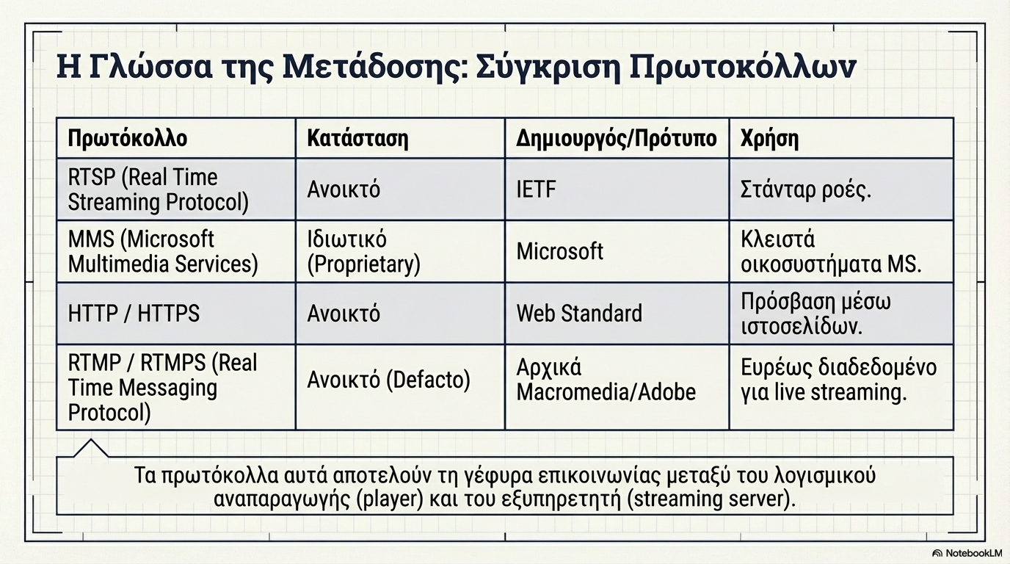
Notes:
Τα πρωτόκολλα χρησιμοποιούνται για την επικοινωνία των λογισμικών αναπαραγωγής ροών (player) με τους εξυπηρετητές ροών (streaming servers).
Κατά τη μετάδοση ροών χρησιμοποιούνται τα εξής πρωτόκολλα.
Πρώτον, τo rtsp που είναι το ακρωνύμιο του Real Time Streaming Protocol. Αποτελεί ένα ανοικτό πρωτόκολλο που έχει οριστεί από το Internet Engineering Task Force για την επικοινωνία με εξυπηρετητές ροών, είναι δηλαδή το επίσημο πρωτόκολλο για το Διαδίκτυο.
Δεύτερον, το mms που είναι το ακρωνύμιο του Microsoft Multimedia Services. Αποτελεί ένα ιδιωτικό πρωτόκολλο της Microsoft για την επικοινωνία με Windows Media Server και άλλους συμβατούς εξυπηρετητές ροών.
Τρίτον, το http που είναι το γνωστό Hypertext Transfer Protocol που χρησιμοποιείται στο Διαδίκτυο για πρόσβαση σε ιστοσελίδες. Χρησιμοποιείται για πρόσβαση σε αρχεία τύπου δείκτες τα οποία έχουν ειδική κατάληξη συσχετισμένη με το λογισμικό αναπαραγωγής προκειμένου να καλείται αυτό αυτόματα.
Το rtmp αντιστοιχεί στο Real Time Messaging Protocol, ένα πρωτόκολλο που επιτρέπει την επικοινωνία με video streaming servers οποίο ανάπτυχθηκε αρχικά από την Adobe για την επικοινωνία με το Adobe Flash Media Server και αποτελεί πλέον ένα defacto και ανοικτό πρότυπο.

Slide 11
Live Streaming
Ζωντανή μετάδοση ροών πολυμέσων

Slide 12
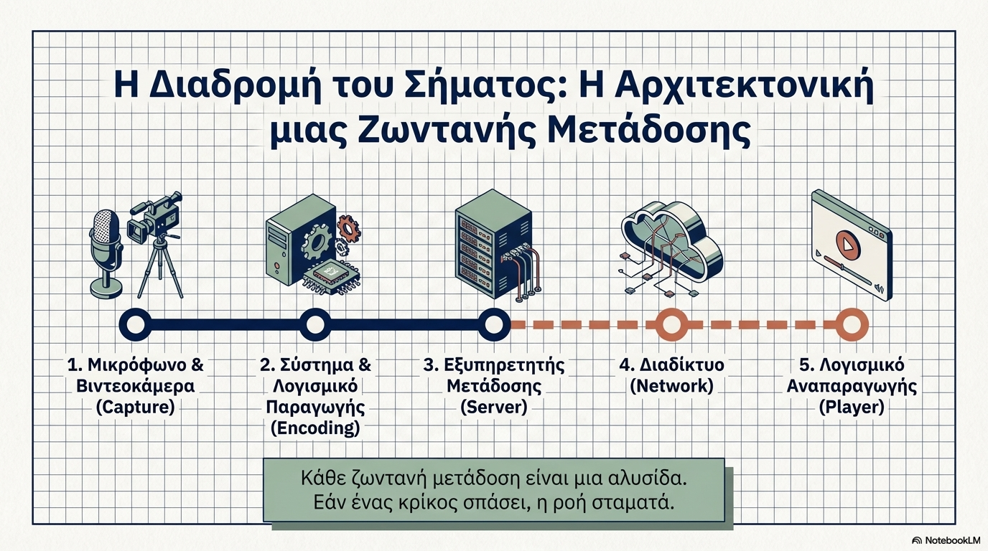

Slide 13
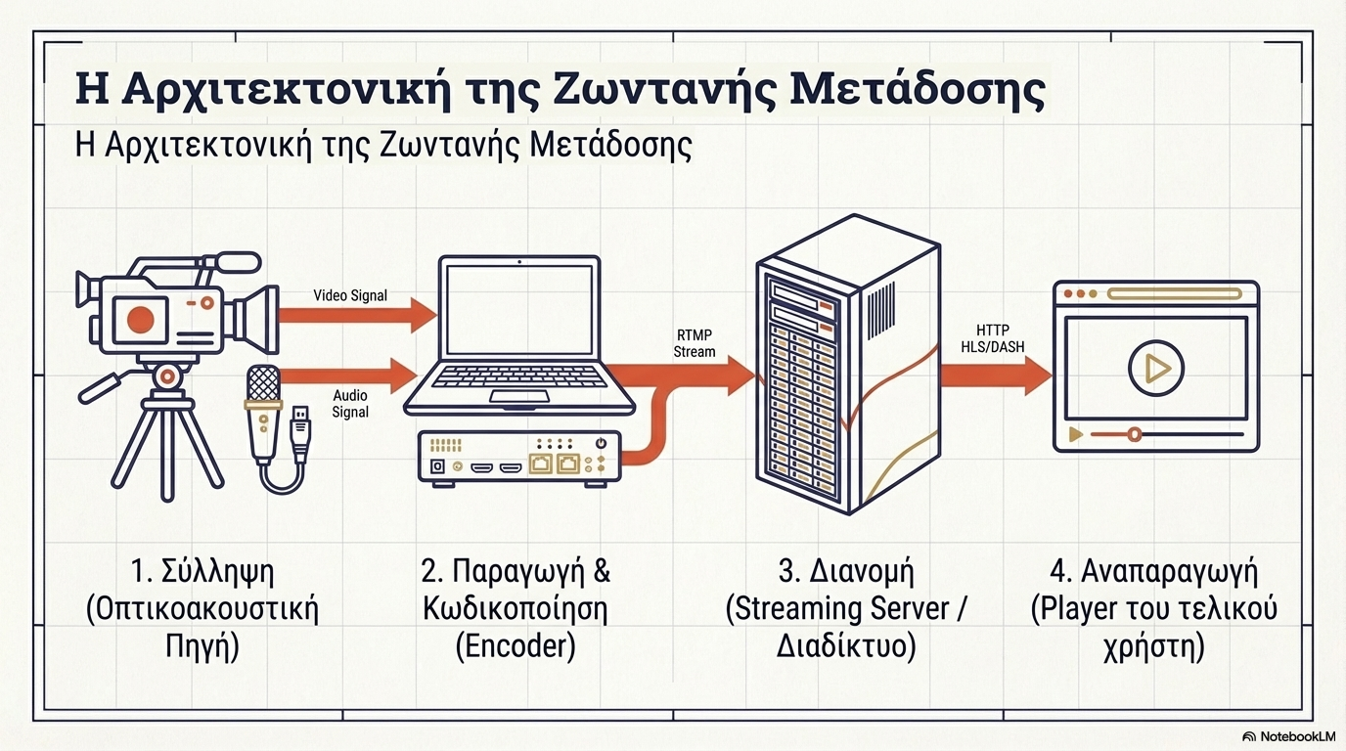
Notes:
Η απαιτούμενη υποδομή είναι το υλικό και λογισμικό που πρέπει να χρησιμοποιήσει κανείς προκειμένου να πραγματοποιήσει μία ζωντανή μετάδοση ενός γεγονότος μέσω του Διαδικτύου. Ας δούμε ένα - ένα τα απαραίτητα στοιχεία.
Πρώτον απαιτούνται μία Βιντεοκάμερα και ένα μικρόφωνο.
Δεύτερον, απαιτείται ένα σύστημα παραγωγής ροής όπως φορητός υπολογιστής με εγκαταστημένο το λογισμικό παραγωγής ροής. Στο σύστημα αυτό συνδέονται η βιντεοκάμερα και το μικρόφωνο.
Είναι προφανές ότι το σύστημα παραγωγής ροής πρέπει να είναι διασυνδεμένο στο Διαδίκτυο.
Το επόμενο στοιχείο που απαιτείται είναι ένας εξυπηρετητής μετάδοσης ροών ή αλλιώς streaming server.
Οι χρήστες χρησιμοποιούν το λογισμικό αναπαραγωγής ροών (player) προκειμένου να συνδεθούν στον εξυπηρετητή και να λάβουν τις ροές ήχου και βίντεο.

Slide 14
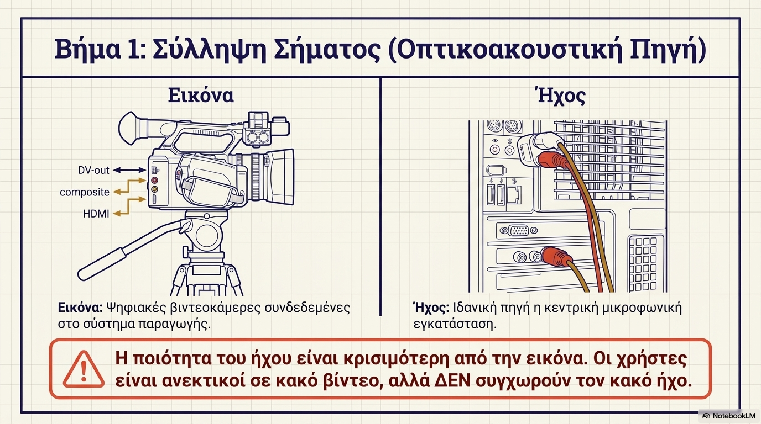
Notes:
Όσο αφορά στο μικρόφωνο, ο εξοπλισμός μπορεί να ποικίλει από ένα απλό μικρόφωνο υπολογιστή έως μία μικροφωνική εγκατάσταση.
Πρέπει να τονιστεί ότι η εξασφάλιση της ποιότητας του ήχου είναι το πιο σημαντικό ζήτημα σε μια ζωντανή μετάδοση, καθώς οι τελικοί χρήστες μπορεί να είναι ανεκτικοί στην κακή ποιότητα του βίντεο αλλά όχι και στο κακό ήχο !
Ως πηγή ήχου, θα πρέπει να χρησιμοποιηθεί η έξοδος της μικροφωνικής εγκατάστασης εάν υπάρχει, ώστε να είναι καλή η ποιότητα του ήχου αλλά και για να μεταδίδονται οι ερωτήσεις από το ακροατήριο. Αυτό σημαίνει ότι θα πρέπει να συνδέσετε την έξοδο της μικροφωνικής εγκατάστασης στην είσοδο ήχου της κάμερας, εφόσον η κάμερα διαθέτει είσοδο ήχου, και υπάρχει συμβατότητα καλωδίωσης και συνδέσεων. Διαφορετικά, συνδέστε την έξοδο της μικροφωνικής εγκατάστασης στο σύστημα παραγωγής ροών, στην είσοδο Line IN της κάρτας ήχου στον υπολογιστή μετάδοσης. Η Line-in είναι η γαλάζια θύρα.
Σε περίπτωση που καταγράφεται η εκδήλωση, φροντίστε να συνδέσετε την έξοδο της μικροφωνικής και στη συσκευή καταγραφής, π.χ. DVD recorder.
Όσο αφορά στη βιντεοκάμερα, αυτή μπορεί να ποικίλει από μία απλή webcamera με usb έξοδο ή μία οικιακή κάμερα χειρός με έξοδο USΒ και DV-out έως επαγγελματική κάμερα με έξοδο DV-out.
Σε περίπτωση αναγκαστικής χρήσης αναλογικής εξόδου βίντεο τότε απαιτείται και μία κάρτα σύλληψης αναλογικού βίντεο στο σύστημα παραγωγής ροής η οποία θα ψηφιοποιεί το αναλογικό σήμα.

Slide 15


Slide 16
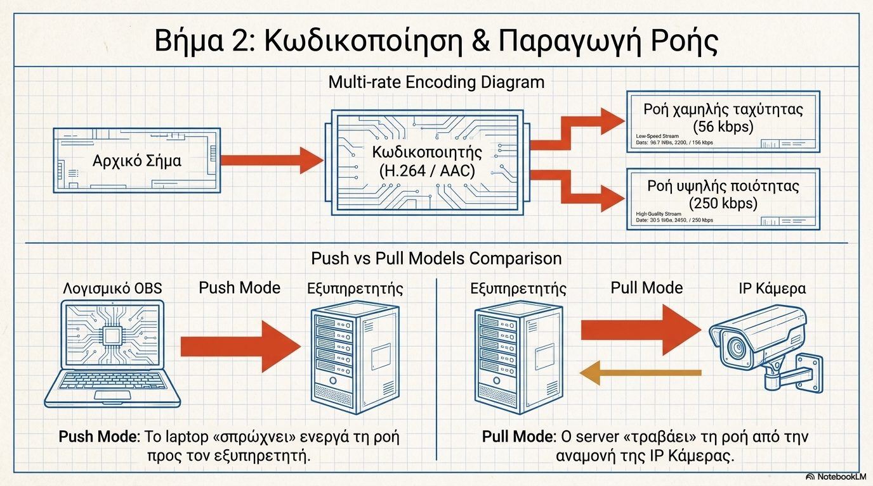
Notes:
Το σύστημα παραγωγής ροής, όπως απορρέει και από την ονομασία του, παράγει τις ροές βίντεο και ήχου, τις οποίες και μεταδίδει σε ένα εξυπηρετητή μετάδοσης ροών ή αλλιώς video streaming server.
Eιδικότερα, το σύστημα αυτό (υλικό και λογισμικό) αναλαμβάνει τη ψηφιοποίηση των αναλογικών σημάτων βίντεο και ήχου όταν οι πηγές είναι αναλογικές, την κωδικοποίηση του βίντεο και ήχου σε κατάλληλη μορφή για μετάδοση πάνω από το Διαδίκτυο και τέλος τη μετάδοση των ροών στον εξυπηρετητή μετάδοσης.
Σε περίπτωση αυστηρών απαιτήσεων που απορρέουν από την εμπορική εκμετάλλευση της υποδομής, υπάρχουν εμπορικά τέτοια συστήματα αυξημένης αξιοπιστίας.
Σε διαφορετική περίπτωση, το σύστημα μπορεί να είναι ένας τυπικός Η/Υ εξοπλισμένος με το κατάλληλο λογισμικό κωδικοποίησης και παραγωγής ροής και προαιρετικά με μία ή περισσότερες κάρτες σύλληψης βίντεο και ήχου σε περίπτωση αναλογικών σημάτων.
IP Kάμερα
Για περιπτώσεις χώρων όπου πραγματοποιούνται συστηματικά ζωντανές μεταδόσεις ή καταγραφές μία λύση είναι η μόνιμη εγκατάσταση IP κάμερας, μικροφώνου(ων) και μίκτη ήχου στον χώρο. Mιά IP κάμερα ουσιαστικά συνδυάζει σε μία συσκευή 3 πράγματα: βιντεοκάμερα, το σύστημα παραγωγής ροής και το λογισμικό παραγωγής ροής. Όσο αφορά στη συνδεσμολογία, τα μικρόφωνα συνδέονται στις XLR εισόδους του μίκτη ενώ η έξοδος του μίκτη οδηγείται στη line in είσοδο της ΙP κάμερες. Οι IP κάμερες υποστηρίζουν κωδικοποίηση H.264/AAC ενώ επικοινωνούν με τους video streaming server μέσω του πρωτοκόλλου rtsp. Οι σύγχρονες IP κάμερες υποστηρίζουν διάφορες αναλύσεις, 720p, 1080p ή ακόμη μεγαλύτερες.
Όσο αφορά στο λογισμικό παραγωγής ροής, αυτό είναι μέρος του συστήματος παραγωγής ροής.
To λογισμικό αυτό αναλαμβάνει την κωδικοποίηση (encoding ή compressing) του ψηφιακού σήματος σε συγκεκριμένη ανάλυση εικόνας π.χ. 320 Χ 240 pixels, και ρυθμό κωδικοποίησης εφαρμόζοντας τα κατάλληλα σχήματα κωδικοποίησης βίντεο και ήχου. Παράγονται δύο διαφορετικές ροές, μία για το βίντεο και μία για τον ήχο. Τα σχήματα κωδικοποίησης που χρησιμοποιούνται έχουν σχεδιαστεί για τη μετάδοση ροών πάνω από το Διαδίκτυο. Τυπικά σχήματα είναι τα MPEG-4, H.261, H.263, H.264, RealVideo, FlashVideo, Window Media Video και MP3, AAC, G.721, RealAudio, Windows Media Audio, για το βίντεο και ήχο, αντίστοιχα. To λογισμικό αυτό μεταδίδει τις ροές σε ένα συγκεκριμένο εξυπηρετητή μετάδοσης (streaming server) (δείτε την Εικόνα 2).

Slide 17
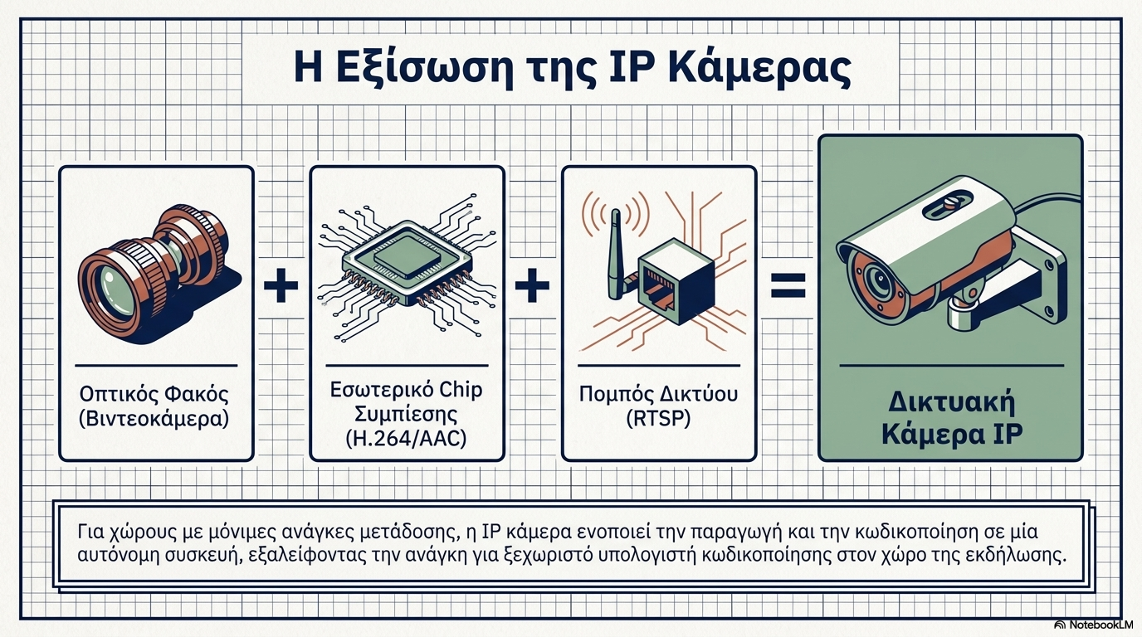

Slide 18
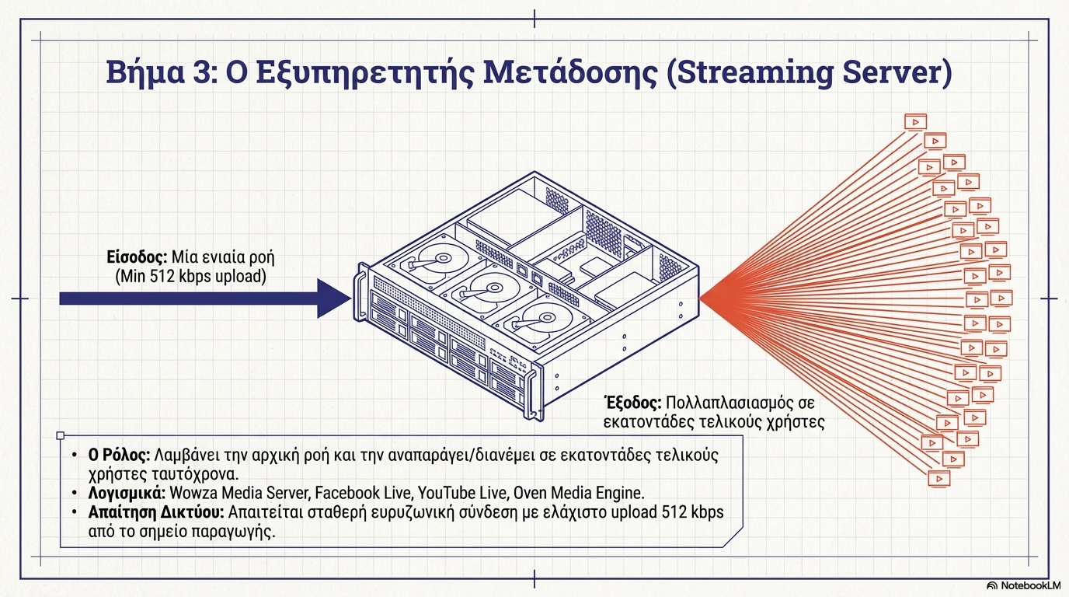
Notes:
Όσο αφορά στο σύστημα εξυπηρετητή μετάδοσης ροών, το σύστημα αυτό αποτελείται από ένα υπολογιστικό σύστημα τύπου εξυπηρετητή (server) και ένα λογισμικό μετάδοσης ροών το οποίο αναλαμβάνει την αναμετάδοση των εισερχόμενων ροών προς τους τελικούς χρήστες. Όπως φαίνεται στη διαφάνεια, δέχεται από το σύστημα παραγωγής ροής τις ροές βίντεο και ήχου τις οποίες κλωνοποιεί και αποστέλλει σε κάθε τελικό χρήστη χρησιμοποιώντας τα πρωτόκολλα TCP ή UDP.
Επιπλέον, ανάλογα με το τύπο του εξυπηρετητή, μπορεί να αναγνωρίζει την ταχύτητα της δικτυακής διασύνδεσης του κάθε χρήστη και αποστέλλει τη ροή βίντεο που αντιστοιχεί σε αυτήν, π.χ. 56 kbps σε χρήστες με ISDN modem και 384 kbps σε χρήστες με ADSL modem.
Τυπικά λογισμικά είναι o Flash Streaming Server της εταιρείας Adobe, ο Wowza Media Server της Wowza Media, o ανοικτού κώδικα RED5, o Windows Media Server της εταιρείας Microsoft ενώ παλαιότερα ήταν επίσης δημοφιλής ο Helix Server της εταιρείας RealNetworks και ο QuickTime / Darwin Streaming Server της εταιρείας Apple.

Slide 19
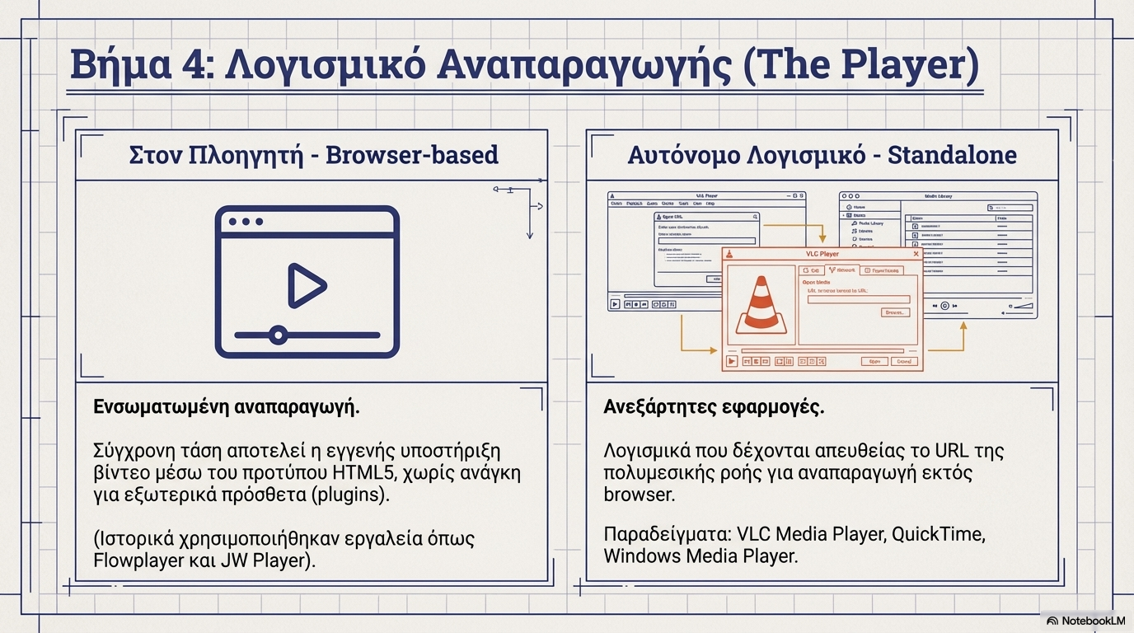
Notes:
Όσο αφορά στο λογισμικό αναπαραγωγής ροών , αυτό αποτελεί που εγκαθιστά ο τελικός χρήστης στον Η/Υ του είτε ως plugin στο browser είτε ως αυτόνομο λογισμικό.
Στην περίπτωση που είναι εγκατεστημένο ως plugin τότε η εμφάνιση του player είναι αυτόματη στο browser και ακολουθεί την επιλογή του συνδέσμου από το χρήστη. Χαρακτηριστικά λογισμικά που χρησιμοποιήθηκαν στο πρόσφατο παρελθόν είναι ο flowplayer και ο jw player που βασίζονταν στο flash player, ενώ σήμερα η αναπαραγωγή βασίζεται στις δυνατοτήτες αναπαραγωγής των πλοηγητών που ακολουθούν ή αλλιώς είναι συμβατοί με το πρωτόκολλο HTML5.
Στην περίπτωση του αυτόνομου λογισμικού, προκειμένου να παρακολουθήσει ένας τελικός χρήστης μία ζωντανή μετάδοση πρέπει να ανοίξει το λογισμικό αναπαραγωγής (player). Κάθε λογισμικό αναπαραγωγής έχει μία επιλογή “Open URL”. O χρήστης πρέπει να θέσει σε αυτό το σημείο το URL που αντιστοιχεί στην μετάδοση. Στη συνέχεια, το λογισμικό αναπαραγωγής θα επικοινωνήσει με το εξυπηρετητή ροής που αναφέρεται στο URL, στη συγκεκριμένη θύρα χρησιμοποιώντας το συγκεκριμένο πρωτόκολλο και θα αιτηθεί το συγκεκριμένο περιεχόμενο. Τυπικά λογισμικά αναπαραγωγής πολυμεσικών ροών ήταν οι Windows Media Player, RealPlayer, QuickTime Player, Flash Player, VLC, Mplayer κ.α.

Slide 20
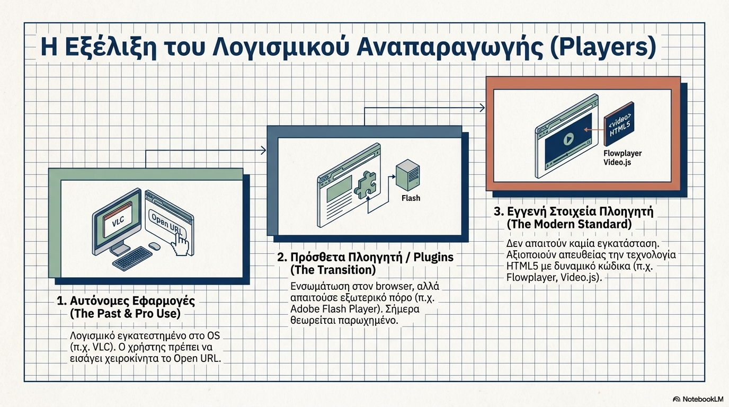

Slide 21
Video on demand
Βίντεο κατά απαίτηση

Slide 22
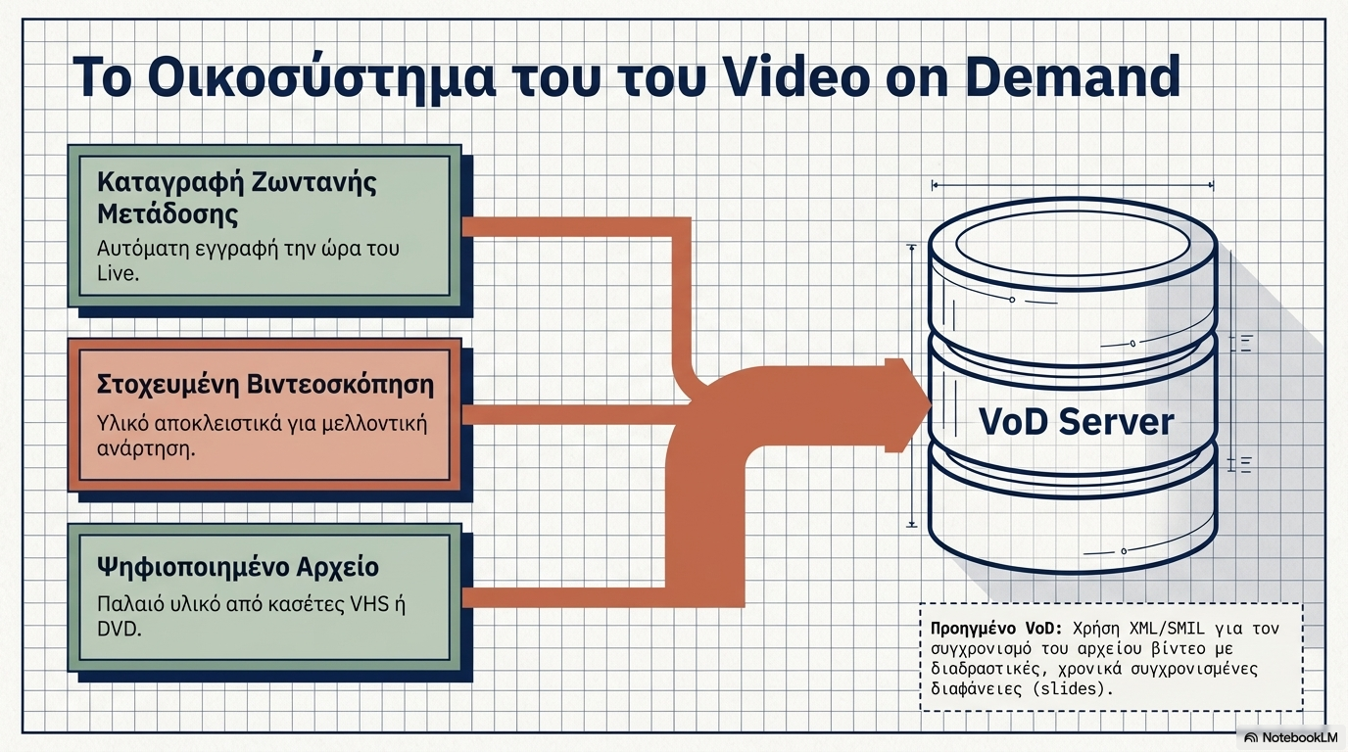
Notes:
Στη συνέχεια εστιάζουμε στα θέματα της μετάδοσης πολυμεσικού υλικού κατά απαίτηση του χρήστη.
Η υπηρεσία αυτή παρέχει την κατά απαίτηση προσπέλαση σε πολυμεσικό περιεχόμενο που είναι αποθηκευμένα σε συστήματα μετάδοσης ροών (video streaming servers).

Slide 23
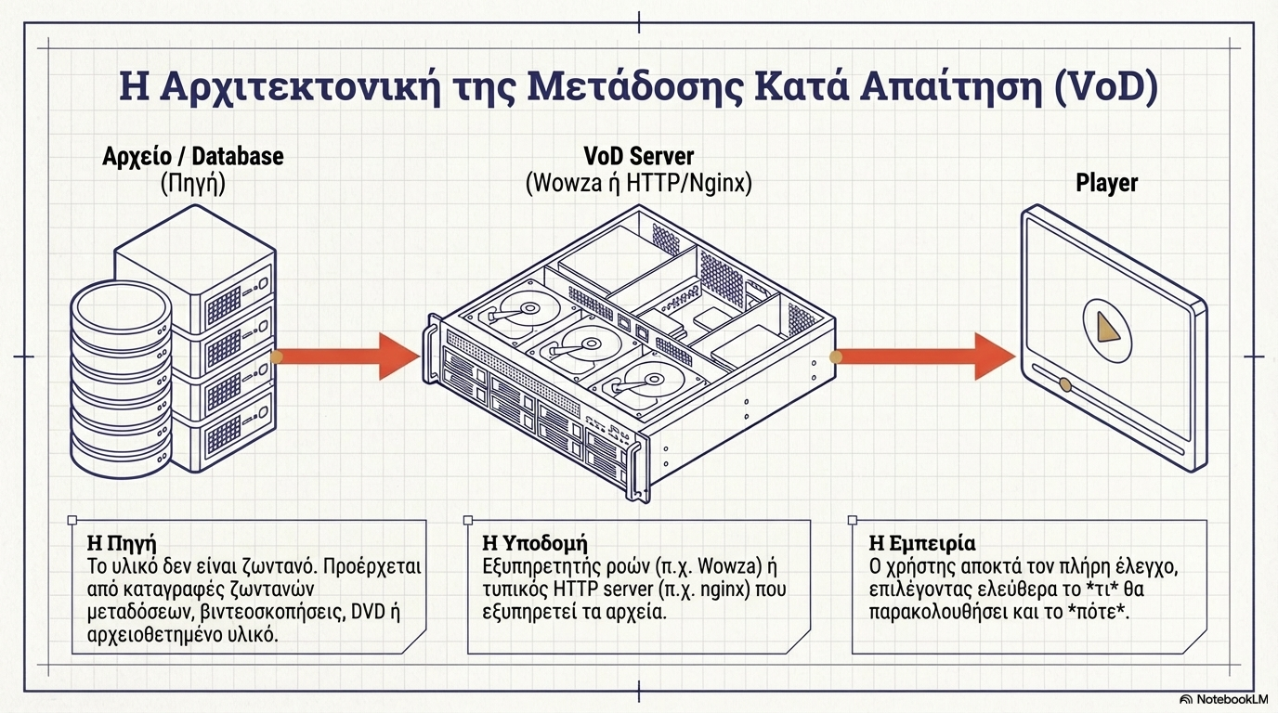
Notes:
Στη συνέχεια εστιάζουμε στα θέματα της μετάδοσης πολυμεσικού υλικού κατά απαίτηση του χρήστη.
Η υπηρεσία αυτή παρέχει την κατά απαίτηση προσπέλαση σε πολυμεσικό περιεχόμενο που είναι αποθηκευμένα σε συστήματα μετάδοσης ροών (video streaming servers).
Κάθε σύστημα αποτελείται από υλικό και λογισμικό. Το λογισμικό που υλοποιεί τον εξυπηρετητή μετάδοσης ροών δεν μεταδίδει όλους τους τύπους βίντεο και ήχου αλλά μόνο συγκεκριμένους.
Για παράδειγμα, ιστορικά, ο Windows Media Server χειριζόταν αρχεία τύπου Windows Media Video και Windows Media Audio. Ο Helix Universal Server χειριζόταν τους προηγούμενους τύπου και επιπλέον τους τύπους RealVideo, RealAudio, mpeg-4 και mp3. Οι σύγχρονοι Media Servers, χειρίζονται αρχεία ανοικτού τύπου όπως H.264 (MPEG-4) και AAC για τον ήχο.
Επομένως κάθε περιεχόμενο πρέπει να είναι κωδικοποιημένο σε κατάλληλη μορφή προκειμένου να είναι διαθέσιμο μέσω ενός συγκεκριμένου εξυπηρετητή μεταδόσεων ροών.

Slide 24
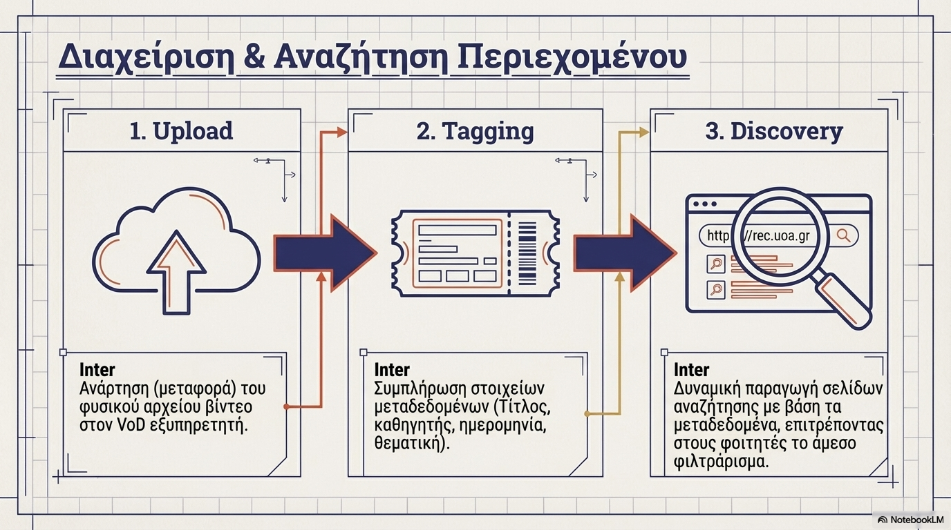
Notes:
Προκειμένου να δημοσιοποιηθεί ένα αρχείο βίντεο στο Διαδίκτυο, δηλαδή να διατεθεί μέσω αυτού, θα πρέπει να αναρτηθεί, δηλαδή να μεταφερθεί σε ένα εξυπηρετητή μετάδοσης ροής.
Ο διαχειριστής της υπηρεσίας παρέχει πληροφορίες σχετικά με τον τρόπο ανάρτησης αρχείων σε κάθε τέτοιο εξυπηρετητή. Τυπική περίπτωση είναι η παροχή λογαριασμών σε χρήστες και δυνατότητας ανάρτησης αρχείων σε αυτούς.
Οι χρήστες που αναρτούν το αρχείο πρέπει να παρέχουν και σχετικές πληροφορίες, συνήθως σύμφωνα με κάποιο πρότυπο που περιγράφει τις απαιτούμενες πληροφορίες και τη δομή τους, όπως το DublinCore. Για παράδειγμα, τίτλος περιεχομένου, εκδήλωση, στοιχεία ομιλητή κ.α. Η πληροφορία αυτή αξιοποιείται από υπηρεσίες αναζήτησης περιεχομένου.
Προκειμένου ένας τελικός χρήστης να ενημερώνεται για το πολυμεσικό περιεχόμενο ενός εξυπηρετητή ροών πρέπει το περιεχόμενο να ανακοινώνεται σε ένα δικτυακό τόπο.
Ο δικτυακός τόπος μπορεί να αποτελείται από στατικές ή δυναμικές σελίδες.
Στην περίπτωση των στατικών σελίδων, κάθε φορά που αναρτάται ένα αρχείο βίντεο ο διαχειριστής των σελίδων θα πρέπει να τις ενημερώνει.
Στην περίπτωση των δυναμικών σελίδων, οι σελίδες δημιουργούνται δυναμικά βάσει των πληροφοριών που δίδει ο χρήστης κατά τη διαδικασία ανάρτησης του περιεχομένου.
Παραδείγματα τέτοιων υπηρεσιών θα βρείτε στους συνδέσμους που φαίνονται στη διαφάνεια.

Slide 25
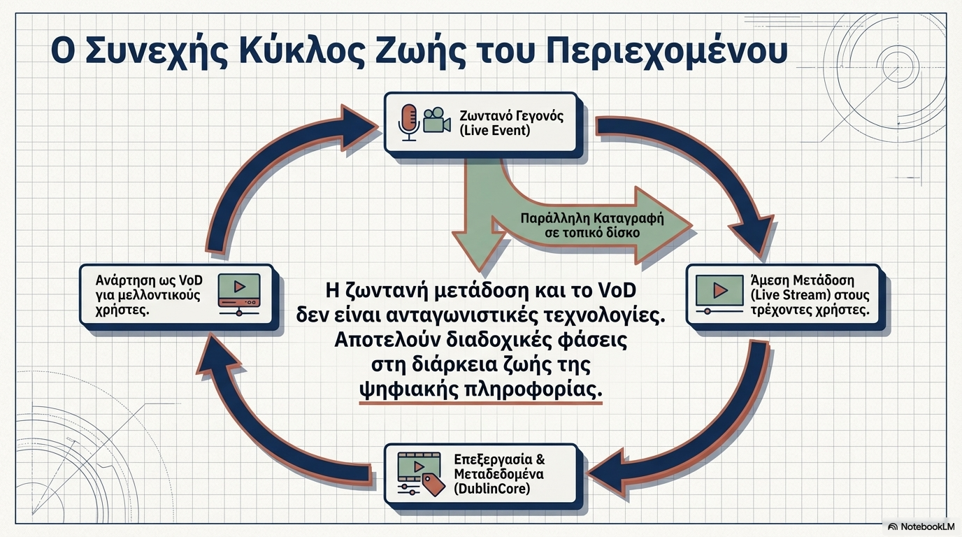

Slide 26
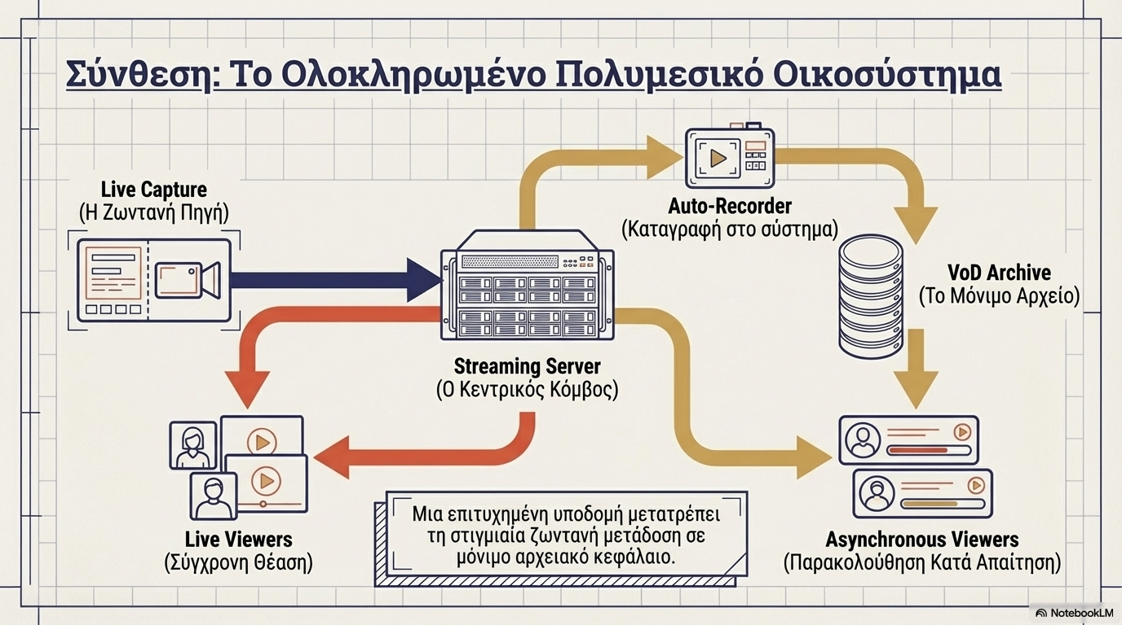

Slide 27
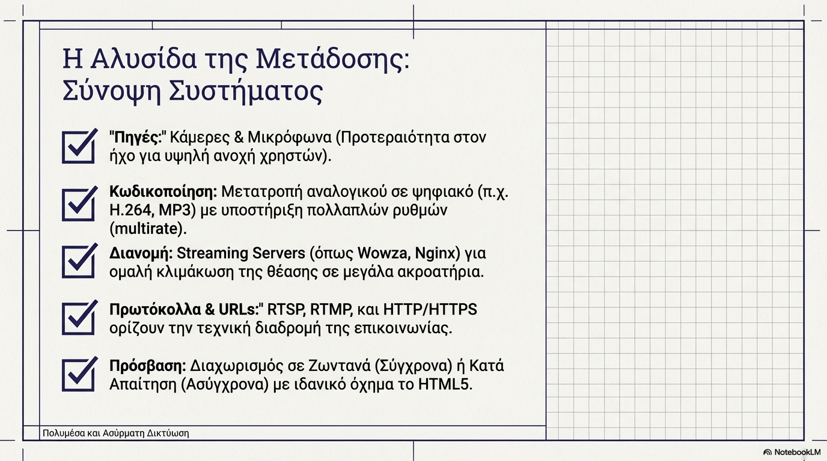

Slide 28
H παρούσα παρουσίαση έχει οπτικοποιηθεί με χρήση του εργαλείου ΤΝ (ΑΙ) NotebookLM της Google.
Για την δημιουργία του έχουν χρησιμοποιηθεί οι εξής πηγές:
  Υλικό Αναφοράς: Εισαγωγή στις τεχνολογίες μετάδοσης (Κείμενο & Παρουσίαση)
    https://eclass.uoa.gr/modules/units/index.php?course=DI570&id=27830
Συγγραφέας: Δρ. Παντελής Μπαλαούρας, Ε.Δ.Ι.Π., Τμήμα Πληροφορικής & Τηλεπικοινωνιών, Ε.Κ.Π.Α.

